Slide 1


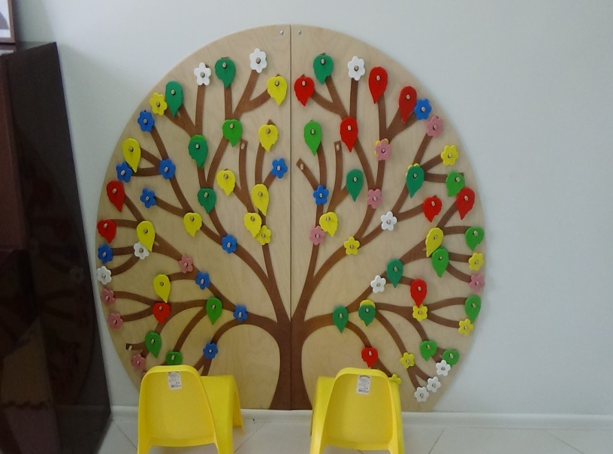
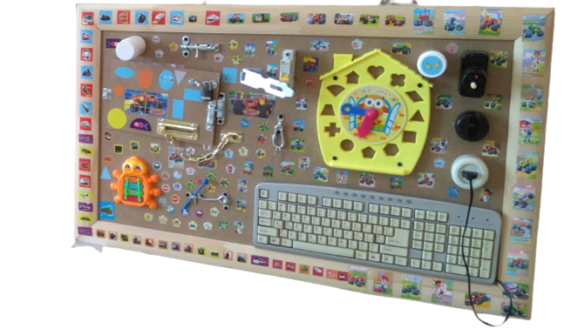
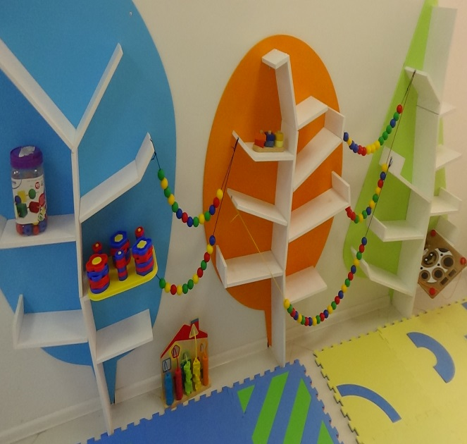
Технология
«Говорящие стены»
Воспитатель: Меньшова А.А.
2023 г.

Slide 2
Правильно организованная предметно-развивающая среда в дошкольном учреждении (в группе) предоставляет каждому ребёнку равные возможности для приобретения тех или иных качеств личности, возможности для всестороннего развития. Одним из элементов предметно-развивающей среды является технология «говорящие стены». Ее суть заключается в том, что ребенок, получая необходимую информацию, имеет право выбора планировать свою деятельность и конструктивно использовать информационный ресурс.

Slide 3
Цель и задачи технологии «Говорящая стена»
Цель: Создание условий для полноценного развития дошкольников по всем образовательным областям ФГОС в соответствии с конкретными особенностями и требованиями образовательной программы детского сада.
Задачи: 1)Создать атмосферу эмоционального комфорта.
2)Создать условия для творческого самовыражения.
3)Создать условия для проявления познавательной активности детей.
4)Создать благоприятные условия для восприятия и созерцания, обращать внимание детей на красоту природы, живописи, предметов декоративно-прикладного искусства, книжных иллюстраций.

Slide 4
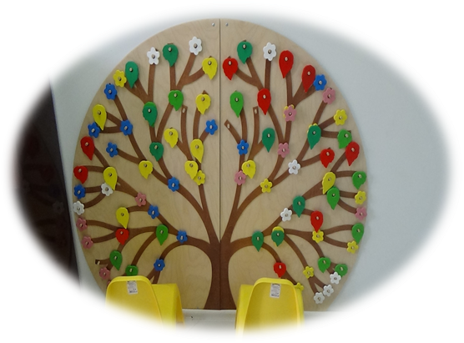

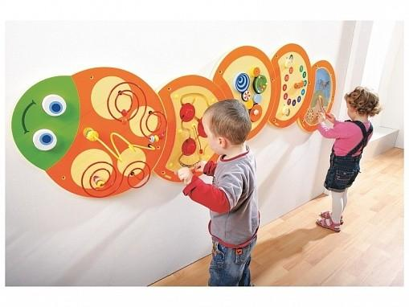
Бизиборд
«Busy» - занятый
«Board» - доска

Slide 5
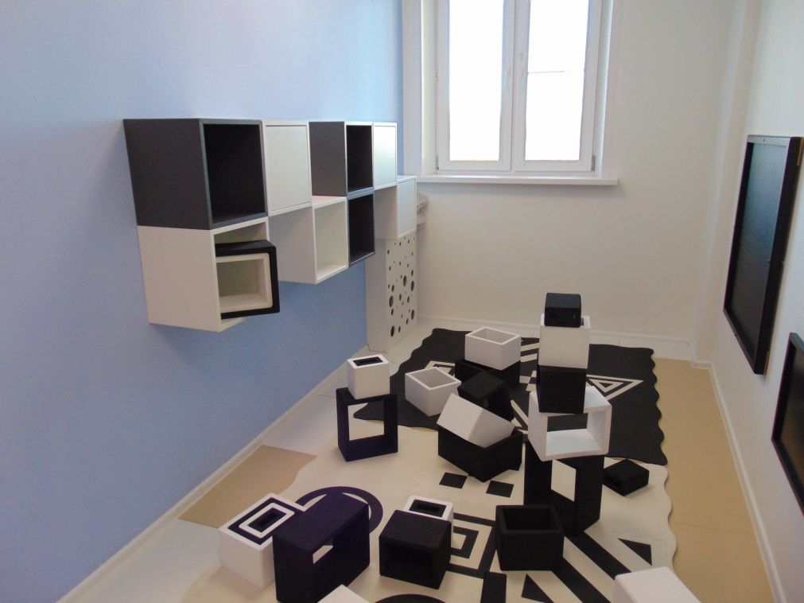
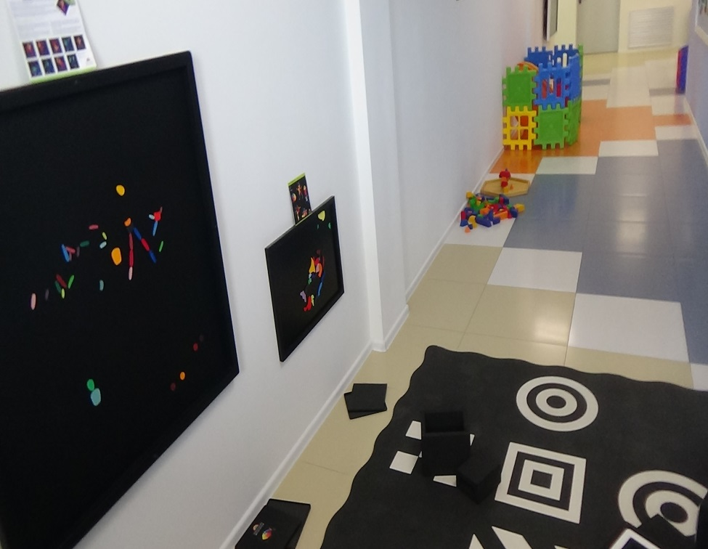
Игровой обучающий комплекс
С использованием магнитного конструктора

Slide 6
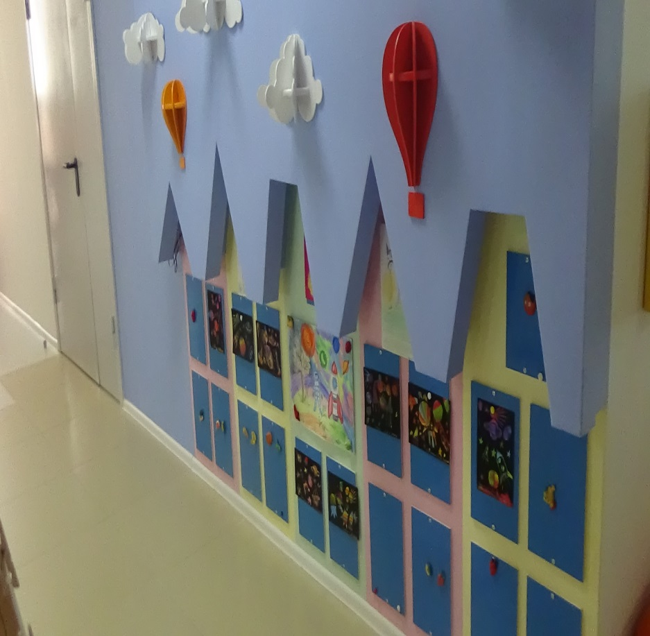
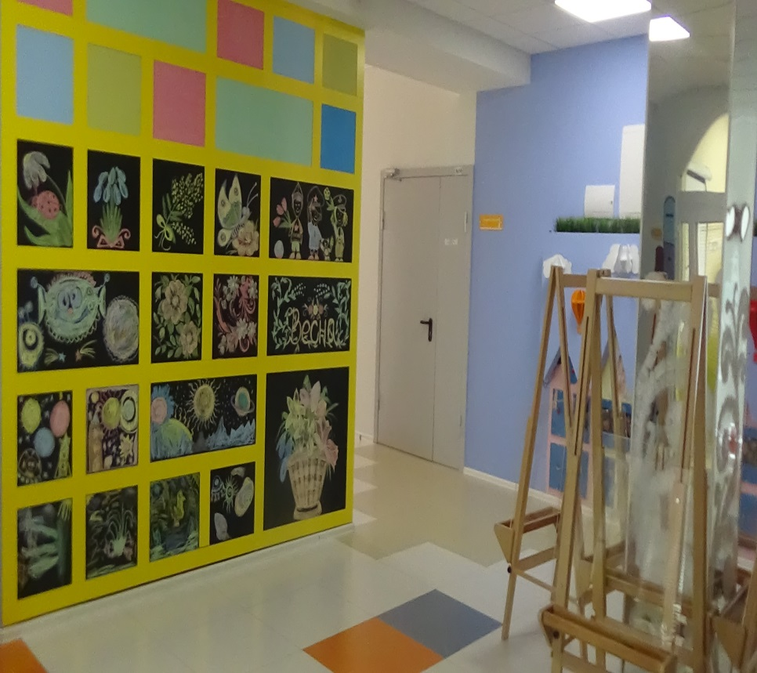
Грифельная стена, маркерная стена

Slide 7
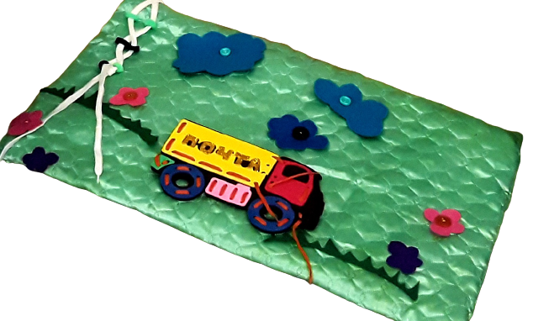
Сенсорное панно

Slide 8
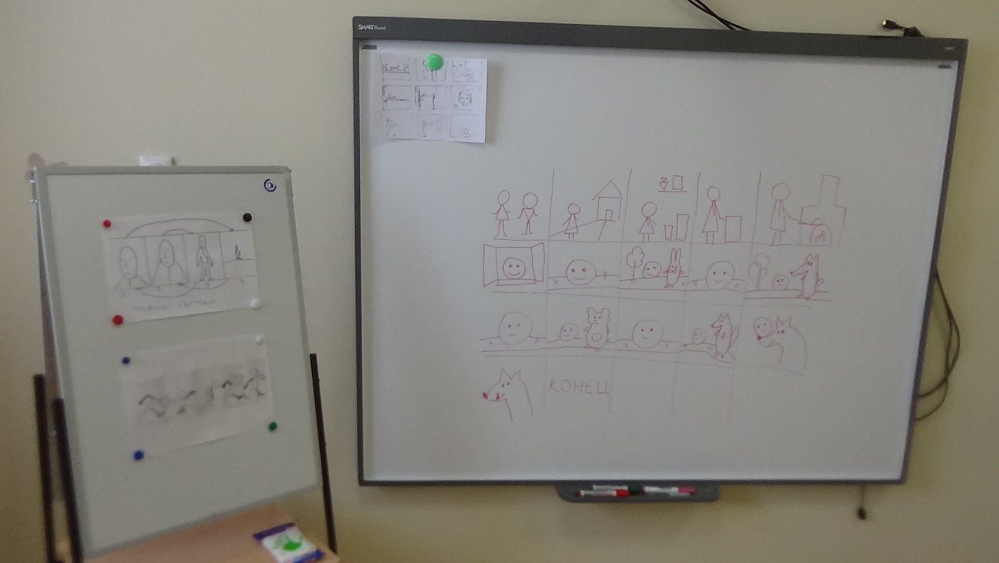
Все виды стендов и досок с магнитной поверхностью

Slide 9
Всем творческих успехов!!!
Спасибо за внимание!!!

